Slide 1




Уравнения

Slide 2


Что такое уравнение?
Уравнение – это равенство с неизвестным числом. Неизвестное число обозначают латинской буквой
12 + x = 16
13 – y = 10
a + a = 12
Решить уравнение – найти значение неизвестного числа, при котором равенство будет верным
12 + x = 16 → x = 4
13 – y = 10 → y = 3
a + a = 12 → a = 6

Slide 3

Задача 1
Решите следующие уравнения:
x + 15 = 17, x + 15 – 15 = 17 – 15, x = 2
9 + x = 11, x + 9 – 9 = 11 – 9, x = 2
18 + x = 29, 18 + x – 18 = 29 – 18, x = 11
x + 33 = 35, x + 33 – 33 = 35 – 33, x = 2
x – 8 = 9, x – 8 + 8 = 9 + 8, x = 17
x - 4 = 8, x – 4 + 4 = 8 + 4, x = 12
x - 5 = 12, x – 5 + 5 = 12 + 5, x = 17
x - 10 = 11, x – 10 + 10 = 11 + 10, x = 21
X + 15 = 36
X + 15 – 15 = 36 – 15
X = 21
X – 5 = 8
X – 5 + 5 = 8 + 5
X = 13

Slide 4
Задача 2
Решите следующие уравнения:
8 – x = 4, 8 – x + x = 4 + x, 8 = 4 + x, x + 4 – 4 = 8 – 4, x = 4
16 – x = 5, 16 – x + x = 5 + x, x + 5 = 16, x + 5 – 5 = 16 – 5, x = 11
23 – x = 11, 23 – x + x = 11 + x, 11 + x = 23, x + 11 – 11 = 23 – 11 = 12
10 – x = 10, 10 – x + x = 10 + x, 10 = 10 + x, 10 + x – 10 = 10 – 10, x = 0
11 – x = 2, 11 – x + x = 2 + x, 11 = 2 + x, x = 11 – 2 = 9
40 – x = 4, 40 – x + x = 4 + x, 40 = 4 + x, x + 4 – 4 = 40 – 4, x = 36
15 – x = 6, 15 – x + x = 6 + x, 15 = 6 + x,
15 = 6 + x
X + 6 = 15
X + 6 – 6 = 15 – 6
X = 15 – 6
X = 9

Slide 5
Задача 3
Решите следующие уравнения:
3 * x = 6, 3 * x / 3 = 6 / 3, x = 2
3 * x = 15, 3 * x / 3 = 15 / 3, x = 5
5 * x = 15, 5 * x / 5 = 15 / 5, x = 3
4 * x = 16, 4 * x / 4 = 16 / 4, x = 4
7 * x = 28, 7 * x / 7 = 28 / 7, x = 4
6 * x = 6, 6 * x / 6 = 6 / 6, x = 1
4* x = 12, 4 * x / 4 = 12 / 4, x = 3

Slide 6
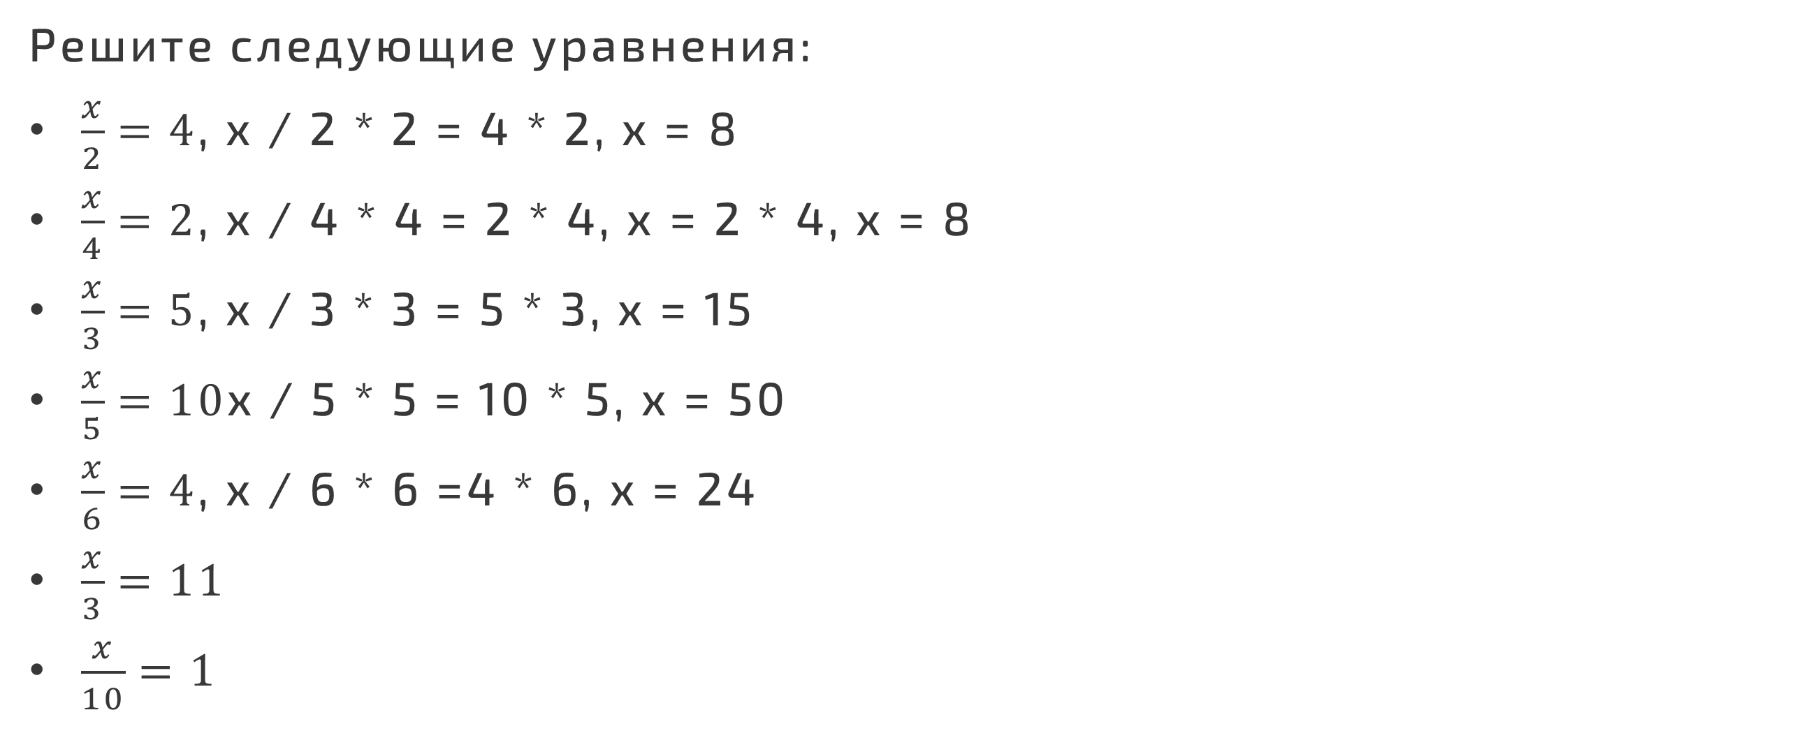
Задача 4
Решите следующие уравнения:
$\frac{x}{2}=4$, x / 2 * 2 = 4 * 2, x = 8
$\frac{x}{4}=2$, x / 4 * 4 = 2 * 4, x = 2 * 4, x = 8
$\frac{x}{3}=5$, x / 3 * 3 = 5 * 3, x = 15
$\frac{x}{5}=10$x / 5 * 5 = 10 * 5, x = 50
$\frac{x}{6}=4$, x / 6 * 6 =4 * 6, x = 24
$\frac{x}{3}=11$
$\frac{x}{10}=1$

Slide 7
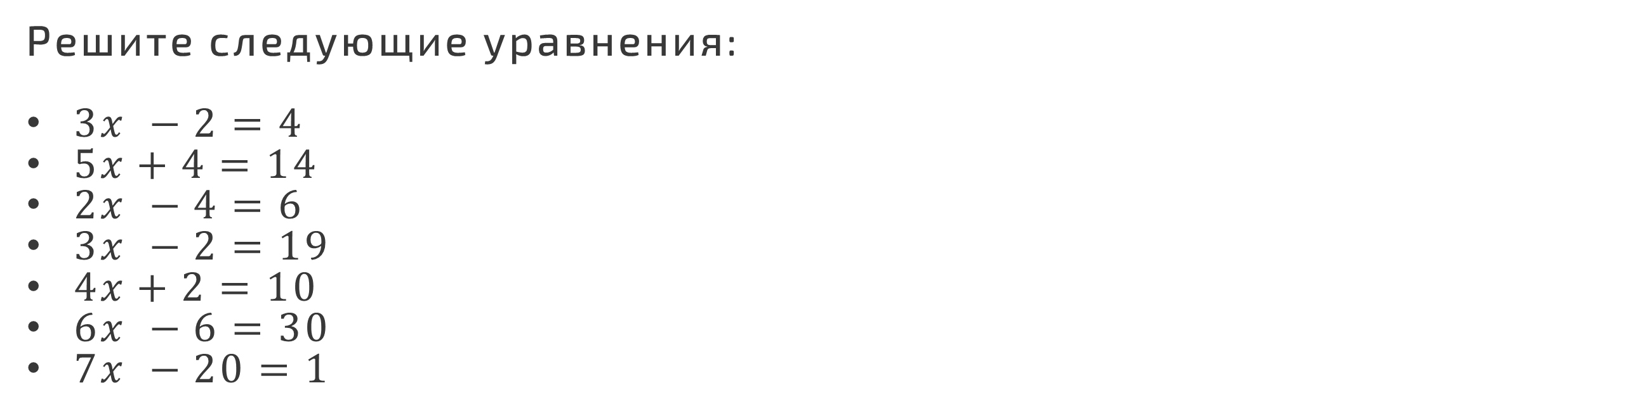
Задача 5 – теперь сложнее!
Решите следующие уравнения:
$2x −4=6$
$3x −2=19$
$4x+2=10$
$6x −6=30$
$7x −20=1$

Slide 8
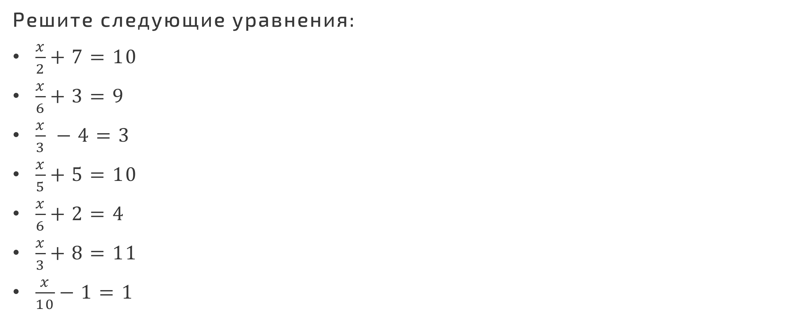
Задача 6 – теперь сложнее!
Решите следующие уравнения:
$\frac{x}{2}+7=10$
$\frac{x}{6}+3=9$
$\frac{x}{3} −4=3$
$\frac{x}{5}+5=10$
$\frac{x}{6}+2=4$
$\frac{x}{3}+8=11$
$\frac{x}{10}−1=1$

Slide 9
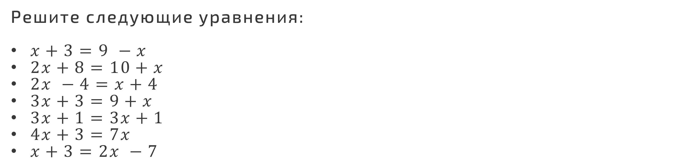
Задача 7 – x может быть не один
Решите следующие уравнения:
$x+3=9 −x$
$2x+8=10+x$
$2x −4=x+4$
$3x+3=9+x$
$3x+1=3x+1$
$4x+3=7x$
$x+3=2x −7$

Slide 10
Раскрываем скобки!
3(x + 10) =
6(x - 5) =
11(x + 4) =
10(x + 8) =
При раскрытии скобок КАЖДОЕ из чисел умножается на число за скобками.
При этом знаки перед числами сохраняются

Slide 11
Остались вопросы?
Задавай сейчас/в комментариях/в беседе etc

